Slide 1
12июня –
всемирный день борьбы
против эксплуатации детского труда

Slide 2
Национальная информационная кампании «12 дней борьбы против эксплуатации детского труда».
Кампания в стране ежегодно проводится в преддверии летних каникул в период с 1 по 12 июня.
В 2020 году данная акция проходит под девизом «Нет! – Эксплуатации детского труда!».
Основная цель кампании - привлечение внимания общества, включая взрослых, детей и их родителей к вопросам предупреждения применения наихудших форм детского труда, а также правовое информирование в данной области.

Slide 3
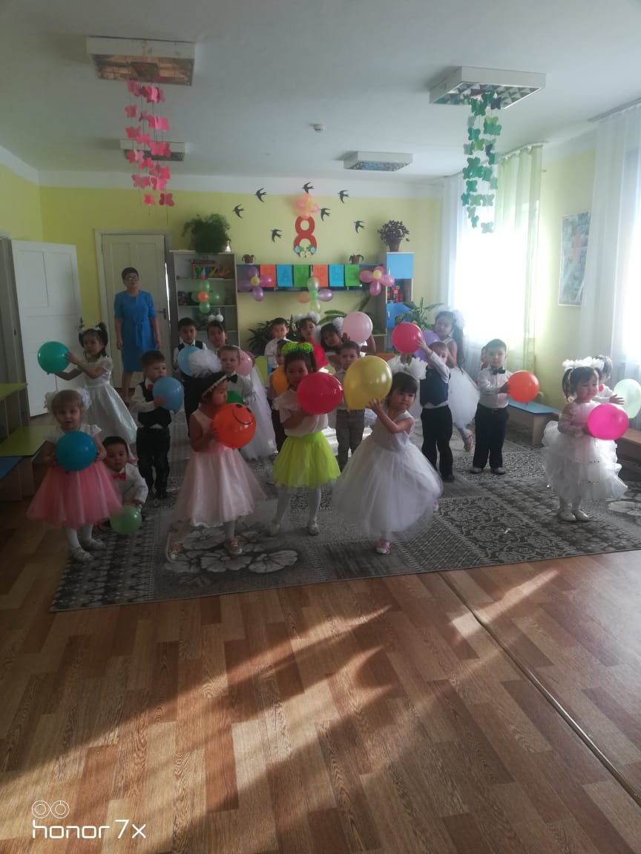
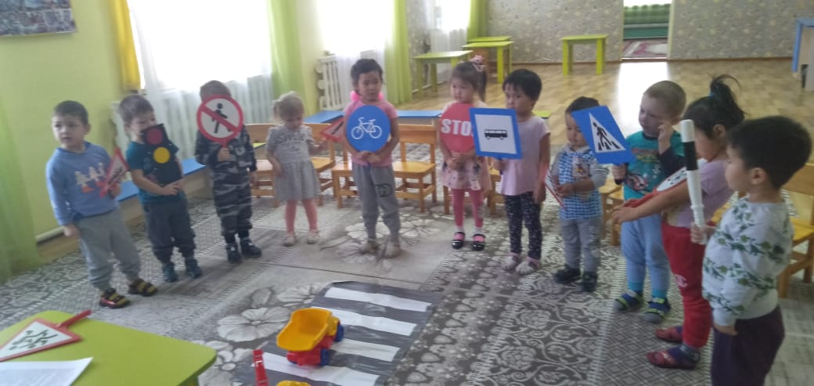
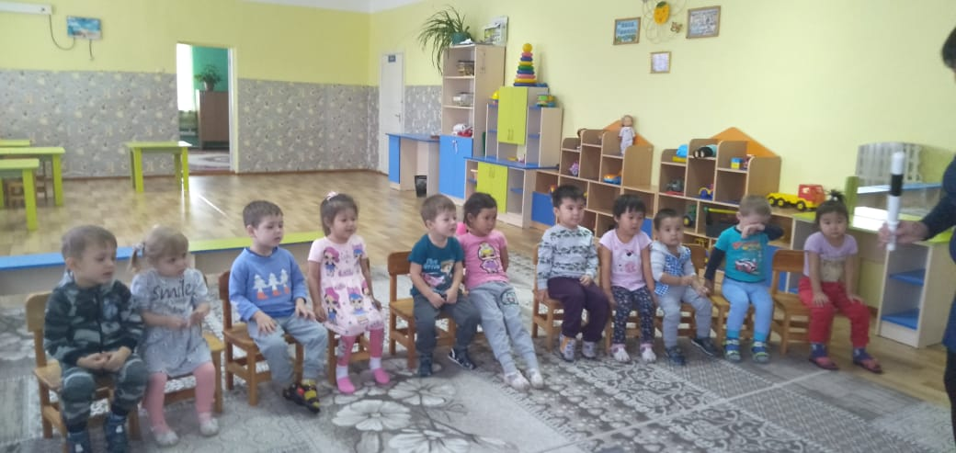
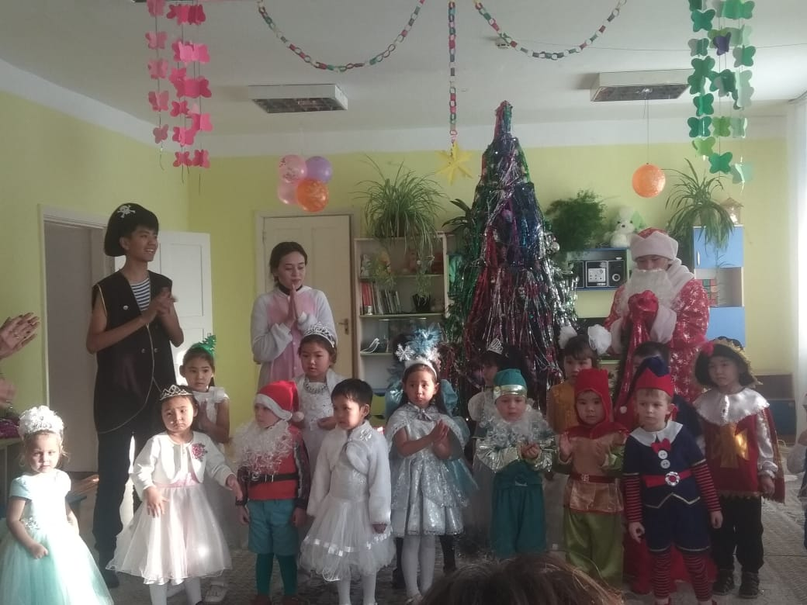
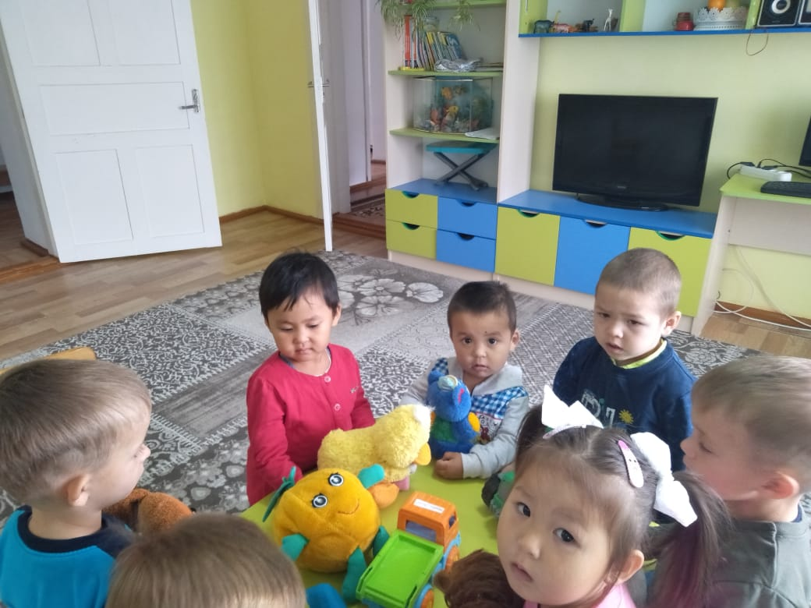
Мы – против эксплуатации! Мы- за счастливое детство!

